Slide 1

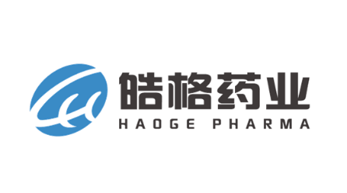
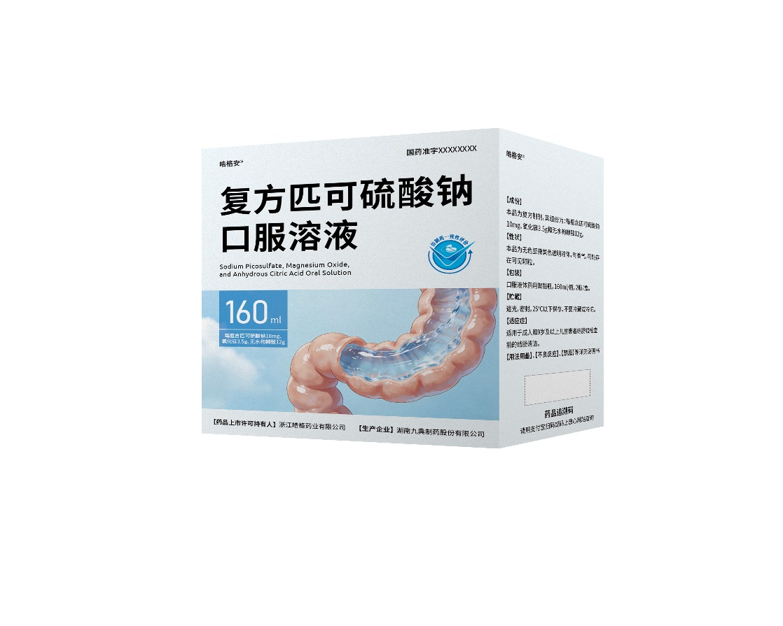
复方匹可硫酸钠口服溶液
(皓格安Ⓡ)
申报企业：浙江皓格药业有限公司
“图片仅供展示，实际产品包装以最终批准的版本为准”

Slide 2
目 录
药品基本信息：即饮型服用方便，临床清肠效果更确切，参照品磷酸钠盐散
01
有效性：比磷酸钠盐散肠道清洁效果更优，国内外临床指南一致强烈推荐
02
安全性：不良反应发生率低，副作用更少，安全性更高，暂无国内上市后不良反应报道
03
创新性：双机制协同清洁，唯一即饮型制剂，口味佳，解决清肠患者痛点
04
公平性：
05
有助提高公众健康水平，符合”保基本”原则，有效防止滥用，弥补目录短板，
临床管理难度小

Slide 3

01药品基本信息1：
即饮型服用方便，清肠效果更确切，参照品磷酸钠盐散
 | 本品：复方匹可硫酸钠口服溶液 | 参照品：磷酸钠盐散
注册规格 | 160ml：匹可硫酸钠10mg、氧化镁3.5g和无水枸橼酸12g | 每袋含磷酸二氢钠（NaH2PO4·H2O）21.6g与磷酸氢二钠（Na2HPO4）4.3g
说明书适应症（详见说明书） | 用于结肠镜检查前的肠道清洁准备。 | 用于患者结肠X-光线及肠道内窥镜检查前或手术前清理肠道。
用法用量（详见说明书） | 口服。本品可即时饮用，服用前无需稀释。每次一瓶（160ml），共两次。 检查前日应进无渣半流食，检查当日禁食，以确保清肠效果。治疗期间应按规定饮用足够的澄清液体，以免发生脱水。 服用方案：分天给药方案 第一次服药：检查前日晚上7时~9时服用第一瓶，患者应在服药后至就寝前喝1500至2000毫升的澄清液体（可分多次饮用）。 第二次服药：检查前4~6小时服用第二瓶，患者应在检查前喝750毫升的澄清液体（可分多次饮用）。检查前2小时开始禁饮。 若在麻醉下进行内镜检查，应按照麻醉的常规要求操作，以免发生危险。 | 本品用于肠道准备时服药一般分两次，每次服药1袋。 第一次服药时间在操作或检查前一天晚上7点，用法为用800ml以上温凉水溶解后服用。 第二次服药时间在操作或检查当天早晨7点（或在操作或检查前至少3个小时），或遵医嘱，用法同第一次。 为获得良好肠道准备效果，建议患者在可承受范围内多饮用水。
中国大陆首次上市时间 | 2026年6月 | 是否为OTC产品 | 否
目前大陆地区同通用名药品的上市情况 | 4家 | 全球首个上市国家/地区和时间 | 美国，2017年11月
申报目录类别 | 基本医保目录
参照药品选择理由 | ①均为新型低容量高渗透肠道准备药物；②参照药品磷酸钠盐散2022年通过国家医保谈判纳入国家医保目录。
与参照药品相比临床优势 | ①唯一的“刺激+渗透”双重缓泻机制，恶心、呕吐等胃肠不良反应发生几率更低； ②肠道准备充分，清肠效果确切，息肉腺瘤检出率高，节省后续癌症治疗费用以及医保负担； ③药液量少，无需溶解稀释，服用方便，口感好，患者体验佳，依从性高，使用意愿度高，能够有效覆盖老年人等特殊人群清需求，更具有便利性与适配性。

Slide 4




01药品基本信息2：
有效提高腺瘤检出率，不良反应更低，依从性高
疾病情况
临床未满足需求
本品满足需求
主要适宜人群
2020年中国癌症统计报告显示 我国结直肠癌发病率和死亡率 在全部恶性肿瘤中分别位居第 二和第五位，其中2020年新发 病例55.5万，死亡病例28.6万。 结直肠癌多数患者发现时已属 于中晚期¹ 结直肠癌筛查可使结直肠癌的 发病率和病死率下降，而肠镜 筛查是早期筛查诊断结直肠癌 的重要手段（金标准） 数据表明，理论上每年超过 6,800万人次应接受结肠镜检 查；但实际每年大约仅2,000 万人次接受检查
有研究显示：肠道准备质量与肠 镜诊断率密切相关 肠道准备不充分造成腺瘤检出 率降低 • 一项回顾性研究显示近1/4的病 人不能进行充分的肠道准备 • 肠道准备不充分组对于≤9mm 的息肉及其它病变的诊断率更低 患者因为不能耐受大剂量药液和 不良反应而无法完成充分的肠道 准备 ，降低早期结直肠肿瘤检出 率 ，增加后续治疗费用及医保负 担。
提高腺瘤检出率
本品可以提高肠道准备完成率，提 高肠道清洁效果；从而提高肠镜对 结直肠癌早期检出率，节省后续癌 症治疗费用以及医保负担
更低不良反应，依从性高
• 相比目录内其他品种，本品恶 心、呕吐等不良反应发生率低 • 相比目录内其他品种，服用更 低液体量，提高患者耐受度 • 口感好，改善患者肠道准备体 验感， 增加患者的依从性
适用于有肠镜检查前肠道准 备需求的患者² • 结直肠癌报警症状人群 • 40-74岁人群 适用于对目录内其他产品不 耐受的患者，如不宜服用大 剂量液体的患者 在老年患者中有效且耐受性 好³
1、国家卫生健康委员会医政司，中华医学会肿瘤学分会. 国家卫健委中国结直肠癌诊疗规范（2023版） [J]. 中国实用外科杂志,2023,43(6):602-630.
2、中国抗癌协会大肠癌专业委员会中国结直肠肿瘤早诊筛查策略制订专家组.中国结直肠肿瘤早诊筛查策略专家共识[J].中华胃肠外科杂志,2018,21(10):1081-1086.
3、Joanne M Ho, Andrea Gruneir, Hadas D Fischer, et al. Serious events in older ontario residents receiving bowel preparations for outpatient colonoscopy with various comorbidity profiles: a descriptive, population-based study. Can J Gastroenterol. 2012;26(7):436-440

Slide 5
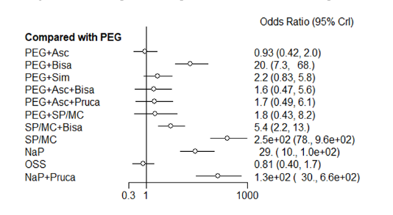
02有效性
复方匹可硫酸钠（SPMC）与磷酸钠（NaP）相比，
肠道清洁效果更优，患者使用意愿度高
一项接受晨间肠镜患者（SPMC：93例，NaP：109例）的有效性、耐受性和安全性研究。渥太华肠道准备量表评分结果显示：NaP组均显著高于SPMC组（p<0.001）,表明复方匹可硫酸钠的清洁效果显著优于磷酸钠。
一项共纳入40项RCT研究（13064例患者），对比包括了复方匹可硫酸钠和磷酸钠等16种常用清肠剂方案的网状Meta分析。复方匹可硫酸钠（SPMC）在所有清肠剂中患者使用的意愿度更高。
结肠总清洁评分（SPMC vs NaP ）（渥太华量表，分数越低为效果更优）
不同清肠剂的患者使用意愿对比
Korean J Gastroenterol Vol. 70 No. 2, 89-95， 2 Liters Polyethylene Glycol with Ascorbic Acid versus Sodium Picosulfate versus Oral Sodium Phosphate Tablets，
International Journal of Colorectal Disease (2023) 38:69， Cleaning effect and tolerance of 16 bowel preparation regimens on adult patients before colonoscopy: a network meta‑analysis， Ming Sun1,2 · Guangzhao Yang3 · Yu Wang1,2

Slide 6


02有效性
国内外临床指南一致强烈推荐匹可硫酸钠用于肠道准备
国际权威指南
国内权威指南和共识
《2019 欧洲胃肠内镜学会（ESGE）指南》
推荐使用高容量或低容量基于聚乙二醇（PEG）的方案 和基于非PEG但被临床证实有效的方案用于常规肠道准 备，如柠檬酸镁+匹可硫酸钠、硫酸镁钠钾口服浓溶液 等。对于存在电解质失衡风险的患者，泻药选择应该个 体化。（强烈推荐，中等质量证据）
《中国消化内镜诊疗相关肠道准备指南2019》
复方匹可硫酸钠可用于内镜检查前的肠道准备 ， 耐受性 较好（推荐强度：弱推荐；证据质量：中等质量）
早期慢性肾脏疾病 （1~3期） 患者 ， PEG、 镁盐制剂、匹可硫酸钠都是可以接受的口服肠道清洁剂¹¹
《中国炎症性肠病消化内镜诊疗共识》
对于炎症性肠病患若诱发或加重肠梗阻和/或肠穿孔，应基于多学科协作妥善处理，部分患者可采用复方匹可硫酸钠进行肠道清洁
1、Hassan C, Bretthauer M, Kaminski MF, et al. Bowel preparation for colonoscopy: European Society of Gastrointestinal Endoscopy (ESGE) Guideline – Update 2019. Endoscopy. 2019;51(8):775-794.
2、中国医师协会内镜医师分会消化内镜专业委员会, 中国抗癌协会肿瘤内镜学专业委员会. 中国消化内镜诊疗相关肠道准备指南(2019,上海)[J]. 中华医学杂志, 2019, 99(26):2024-2035.
3、现代消化及介入诊疗 2020 年 第 25 卷 第 10 期 Modern Digestion ＆ Intervention 2020，Vol． 25，No． 10中国医药教育协会炎症性肠病专业委员会 中国炎症性肠病消化内镜诊疗共识

Slide 7

03安全性
复方匹可硫酸钠不良反应发生率低于同类竞品，副作用更少，安全性更高
暂未有国内上市后不良反应报道
不良反应情况 服用本品后会出现腹 泻，这是使用清肠剂 后可预见的效果。 与其它清肠剂一样， 临床试验和上市后经 验中最常报道的药物 不良反应为不适、腹 胀、腹痛、恶心和呕 吐。 无严重不良反应报告。
安全性优势 复方匹可硫酸钠不良反应（恶心、呕吐、全身不适） 显著低于PEG • 国内Ⅲ期临床：复方匹可硫酸钠组药物不良反应发生率低于 2L PEG组，恶心、呕吐更少发生
60% 40% 20% 0% | 复方匹可硫酸钠 |  | PEG-ELS p＜0.05 |  | 国内一项多中心、随机、研究者单盲III期临床试 验，比较准备结肠镜检查的患者使用复方匹可硫 酸钠 (n=144)和 2L 复方聚乙二醇电解质散 （PEG-ELS）(n=146)进行肠道准备的有效性和 安全性
 | 49% | 49%
 | 30% 20% 20% 3%
 | 全身不适 | 恶心 |  | 呕吐
• 加拿大安大略省一项共计纳入147,832例患者的回顾性观察研究：复方匹可硫酸钠组与PEG组严重不良 事件的发生率均较低，复方匹可硫酸钠出现低血压、急诊血液透析的发生率低于PEG 与硫酸镁钠钾口服浓溶液相比 ，复方匹可硫酸钠可以大大提高患者耐受度和满意度， 降 低不良反应 • 韩国EASE研究纳入229名患者，分别使用硫酸镁钠钾口服浓溶液或复方匹可硫酸钠清肠，发现两组患者 的清肠有效率(平均总BBPS)及肠道准备充分率无明显差异， 复方匹可硫酸钠组患者满意度更高，且恶心 的发生率明显低于硫酸镁钠钾口服浓溶液组患者
安全性不足 上市前和上 市后未发现 明显安全性 不足，偶见 恶心、呕吐 等（其余清 肠剂也有）
Liu AR, GargAX, Liu K, Shariff SZ, Jain AK, Weir MA. Increased Risk of Adverse Renal Outcome Following Polyethylene Glycol Bowel Preparation Compared to Sodium Picosulfate. J Clin Pharmacol. 2016;56(8):983-987
DU, Yiqi, et al. Su1303 Comparison of Bowel Preparation Quality With a Bowel Purgative Containing Sodium Picosulfate, Magnesium Oxide and Citric Acid Versus a PEG-ELS Solution: A Prospective RCT in China Using Chinese Language Validated 渥太华 Scale. Gastrointestinal Endoscopy, 2012, 4.75: AB286.
Kim J, Kim HG, Kim KO, et al. Clinical comparison of low-volume agents (oral sulfate solution and sodium picosulfate with magnesium citrate) for bowel preparation: the EASE study. Intest Res. 2019;17(3):413-418. doi:10.5217/ir.2018.00156

Slide 8


04创新性：双机制协同、即饮型、口味好，解决清肠患者痛点
双机制协同清洁
唯一即饮制剂
国内清肠制剂均为渗透单机制，仅有本品为“刺激+渗透”双重缓泻作用，清肠效果更佳。协同作用减少液体摄入量，同时减少恶心、呕吐等胃肠不良反应的发生。
目前唯一的即饮型肠道准备剂，无需稀释，无需溶解。相比目前肠道清洁药物更利于操作，减少差错风险，特别适用于老年人与术前紧张患者。
解决清肠患者痛点
口味佳
国内现有清肠剂均为药和液体混合且一次性喝完的大量混合液体，给清肠患者带来很大痛苦；本品为药和液体分开服用的方式，服药后澄清液体可分多次服用且总服用量小，解决患者的痛苦，提高患者的依从性和幸福感。
蔓越莓味口感好，改善患者肠道准备体验感，显著提升患者依从性。

Slide 9




05公平性：
有助提高公众健康水平，符合”保基本”原则，有效防止滥用，
弥补目录短板，临床管理难度小
对公共健康的影响
符合“保基本”原则
• 我国政府已将“推进癌症早筛”纳入《健康中国2030》重大专项，明确支持结
肠镜筛查质量的提升，复方匹可硫酸钠可进⼀步助力2030健康中国目标早日实现；
• 在原研药未进入中国市场的情况下，让患者享受了与原研药同质量的优秀药物，
满足患者用药需求，提高患者获得感；
• 肠道清洁准备依从性的提⾼ ，有利于肠镜检查的开展 ，有利于肠道肿瘤等疾病的
早发现、早诊断、早治疗 ，提高公众健康水平；
• 本品肠道准备充分 ，清肠效果确切 ，可显著减少患者因不能耐受目前市场大剂量
药液所导致的不良反应 ，从而提高早期结直肠肿瘤检出率，减少后续治疗费用及
医保负担。
• 预期医保谈判后价格低于同类产品，减轻患者负担，减少医保基金
的支出；
• 进入医保后可替代目录内品种 ，对医保基金影响有限、可控；
• 肠镜检查药物不会有滥用风险。
弥补目录短板
临床管理难度的描述
• 复方匹可硫酸钠口服溶液作为双机制协同、即饮型、药量少、口味好、
作用更优的代表产品。
• 清肠效果确切， 肠道准备有效率高于目录内品种，且恶心、呕吐等不良
反应发生率低；
• 服用更低液体量 ，提高患者耐受度，能够有效覆盖老年人等特殊人群清
洁需求，更具有便利性与适配性；
• 口感好 ，改善患者肠道准备体验感 ，增加患者的依从性。
• 本品药品说明书的适应症患者明确 ，不会造成滥用或超说明书用药，
不涉及长期用药，大幅减少医保基金管理风险；
• 本品说明书用法用量简单明确 ，直接饮用，既降低医务人员管理负担，也减少患者使用偏差

